Slide 1
Марафон открытий Центров образования цифрового и гуманитарного профилей «Точка роста»
Дата проведения: 29 сентября 2020 г. в 13:30ч. (МСК)

Slide 2
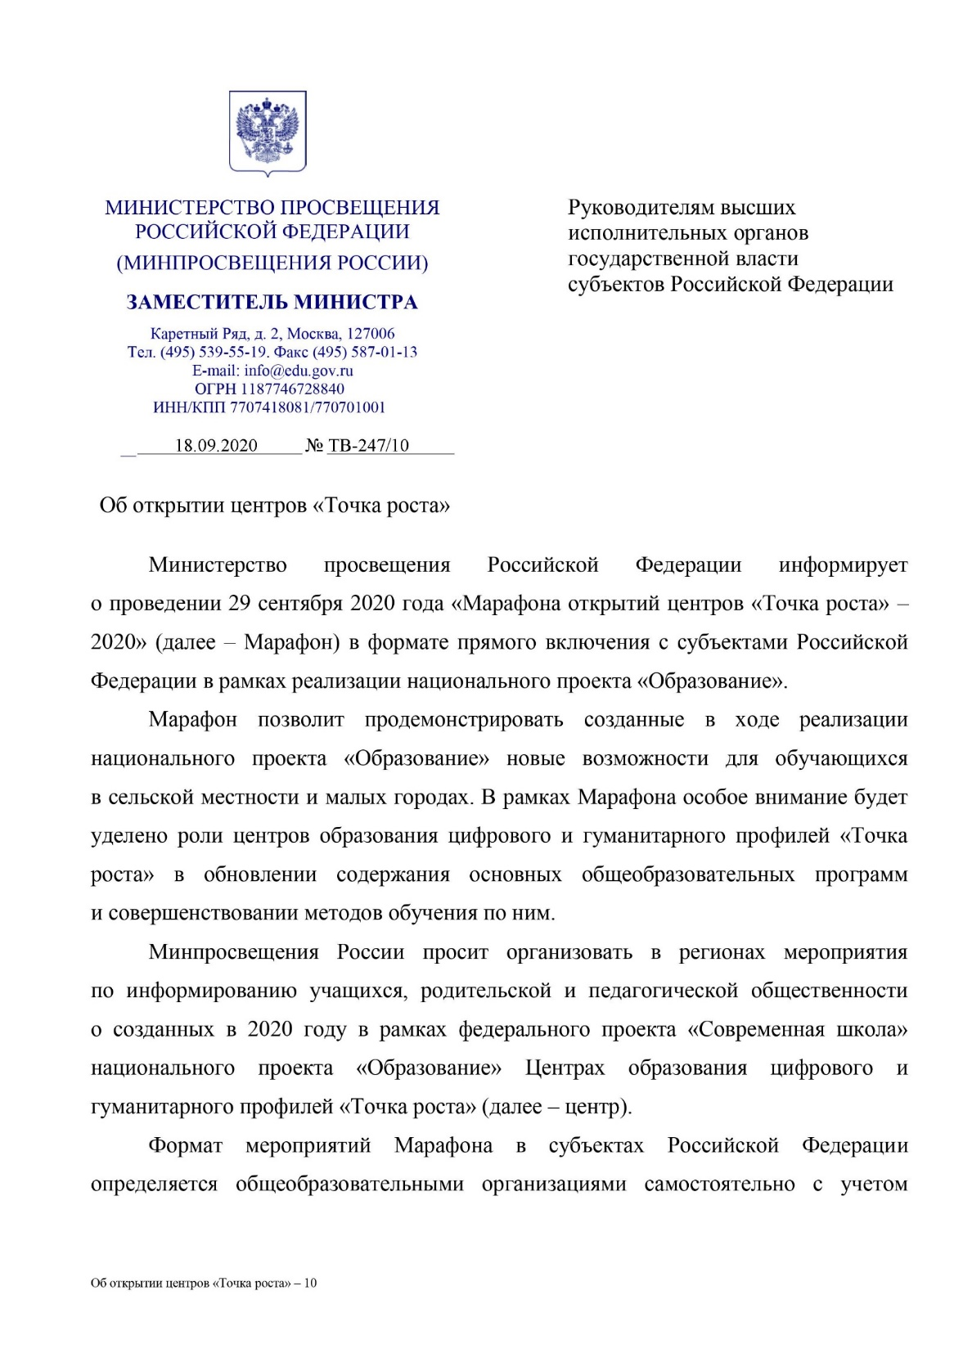
О Марафоне открытий Центров «Точка роста»
29 сентября в 13.30 по МСК

Slide 3
17 сентября стартовала акция в социальных сетях, цель которой — показать возможности, которые дает Центр «Точка роста» для основных целевых групп. Приглашаем присоединиться всех желающих!
Для учеников
короткое видео (до 1 минуты) с ответом на вопрос «Чему я могу научиться в Центре «Точке роста?»
короткое видео (до 1 минуты) с ответом на вопрос «Чему я могу научить в Центре «Точке роста?»
Для учителей
Желающие присоединиться к акции должны до 29 сентября выложить свою работу в социальную сеть с тегом #МарафонТР2020.
Лучшие видео-ролики будут публиковаться на странице мероприятия на сайте Фонда, а также в соцсетях Центров «Точка роста».
короткое видео (до 1 минуты) с ответом на вопрос
«Как Центр «Точка роста» помогает моему ребёнку?»
Для родителей
*Видео может быть записано с помощью любого устройства, в том числе мобильного телефона.

Slide 4
Площадки для трансляции
Трансляция Марафона будет осуществляться на сайте (ссылка на страницу мероприятия будет в последующих анонсах)
Ретрансляции на площадке Министерства просвещения, в Вконтакте и Вконтакте
Центров «Точка роста»

Slide 5
Трансляция Марафона открытий
В сообществе Центров «Точка роста» в социальной сети «Вконтакте»
https://vk.com/tochkarosta_official
В сообществе Министерства просвещения РФ в социальной сети «Вконтакте»
https://vk.com/minprosvet
На официальном канале YouTube Фонда новых форм развития образования
https://clck.ru/QsmAX
На сайте
(ссылка на страницу мероприятия будет в последующих анонсах)
В прямом эфире трансляцию можно будет посмотреть:

Slide 6
Сценарный план трансляции Марафона
29 сентября 2020 г.
Телемост с участием Министра просвещения России с прямым включением с 8 субъектами России
Блок 1
Демонстрация проектов учащихся Центров «Точка роста – 2019
Блок 2
+
Мастер-класс (кейсы) по предмету «ОБЖ», онлайн урок по технологии
6

Slide 7
Центры «Точка роста» – участники онлайн подключений на платформе Марафона
Республика Адыгея | Удмуртская Республика | Ивановская область
Республика Алтай | Чеченская Республика | Иркутская область
Республика Дагестан | Чувашская Республика | Калининградская область
Кабардино-Балкарская Республика | Алтайский край | Калужская область
Карачаево-Черкесская Республика | Краснодарский край | Курганская область
Республика Карелия | Красноярский край | Курская область
Республика Коми | Ставропольский край | Ленинградская область
Республика Марий Эл | Брянская область | Липецкая область
Республика Мордовия | Владимирская область | Магаданская область

Slide 8
Центры «Точка роста» – участники онлайн подключений на платформе Марафона
Новгородская область | Смоленская область | Вологодская область
Новосибирская область | Тамбовская область | Воронежская область
Омская область | Томская область | Московская область
Оренбургская область | Челябинская область | Мурманская область
Орловская область | Забайкальский край | Нижегородская область
Пермский край | Ненецкий автономный округ | Саратовская область
Псковская область | Ханты-Мансийский автономный округ - Югра | Свердловская область
Ростовская область | Ямало-Ненецкий автономный округ | Республика Татарстан
Рязанская область | Республика Саха (Якутия) | Волгоградская область
Самарская область | Республика Северная Осетия – Алания | Ярославская область

Slide 9
Возможность подключиться к эфиру
Платформа позволяет присоединиться к трансляции с помощью системы связи Zoom.
Пожалуйста, убедитесь, что программа Zoom установлена на вашем устройстве, с которого вы будете выходить в эфир.
Ссылка в комнату в Zoom будет доступна за день до эфира.
Видео инструкция о том, как подключиться к комнате Zoom
https://youtu.be/Ayko5s4sDK0
Технические и иные требования для подключения:
Интернет. Пожалуйста, убедитесь, что у вас будет стабильный интернет во время эфира, не менее 20мб/сек. Скорость можно проверить на сайте
Устройство. Не используйте для подключения мобильный телефон. Рекомендуем использовать компьютер.
Звук. Микрофон должен быть выключенным, во избежание посторонних звуков в эфире.
Фон. Продумайте задний фон на период трансляции, он должен быть нейтральным, без ярких принтов, желательно с символикой Центра «Точка роста».
Дресс-код. Внешний вид должен соответствовать деловому

Slide 10
Рекомендации по информационному освещению в социальных сетях:
Мероприятия в рамках Марафона необходимо также освещать в собственных медиа.
Анонсирующие материалы, размещаемые в социальных сетях, могут быть следующих форматов:
публикации, раскрывающие программу мероприятия: описания мастер-классов, лекций и пр.
представление педагогов и иных ведущих мероприятия
К собственным медиа относятся сайты, а также сообщества в социальных сетях образовательных организаций.
Анонс мероприятия необходимо заблаговременно разместить на собственных ресурсах с указанием формата мероприятия, времени проведения и программы.
В ходе мероприятия рекомендуется собирать фото- и/или видеоматериалы, а также отзывы гостей и участников для их последующего использования в публикациях и иных материалах.
По итогам мероприятия целесообразно сделать серию публикаций в собственных медиа о прошедших активностях. Возможные форматы:
фотоподборка
обзорные видеоролики с краткой текстовой подводкой
интервью и видеоинтервью с гостями и участниками
описание содержания прошедших активностей с фотографиями

